Slide 1
Статистический анализ генов, влияющих на развитие рака груди
Константин Некрасов

Slide 2
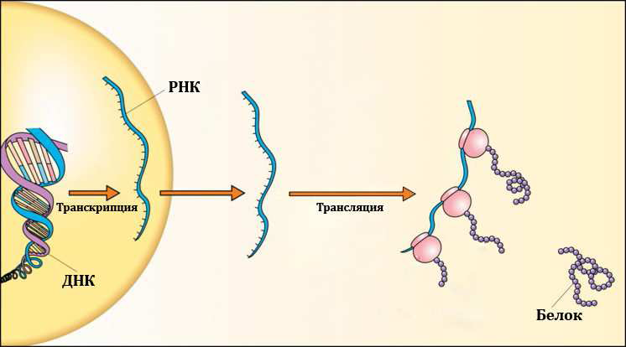
Центральная догма молекулярной биологии
Картинки про ДНК взяты из презентации Евгения Рябенко

Slide 3
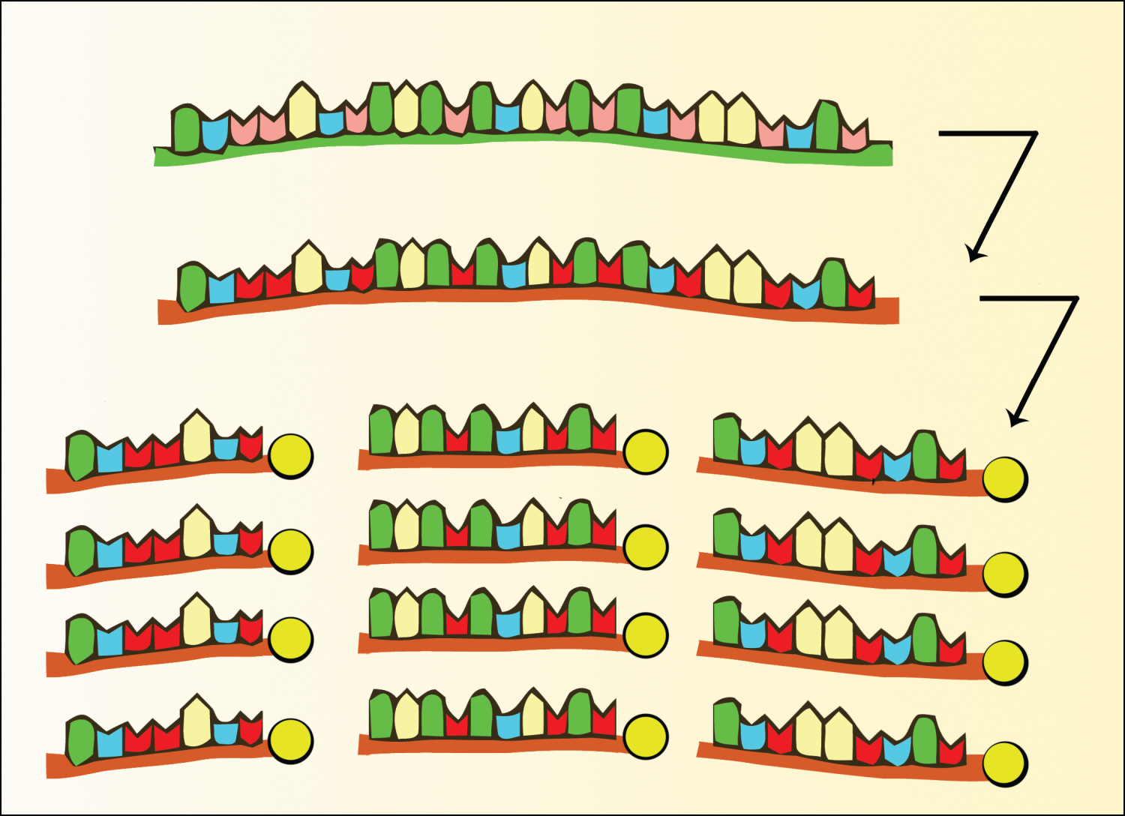
Нарезка ДНК

Slide 4
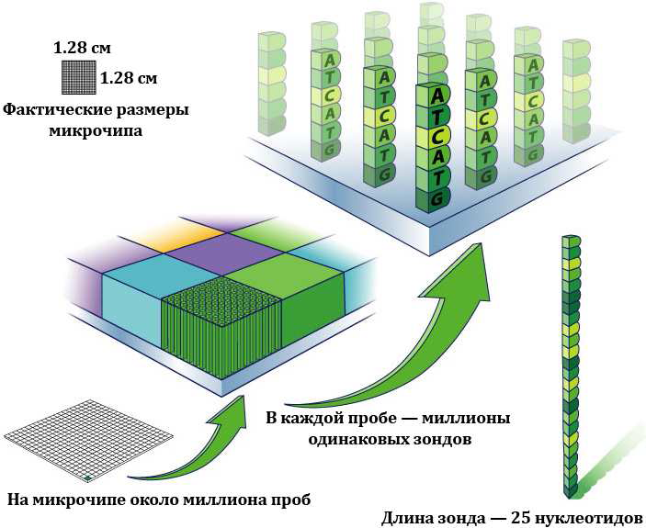
ДНК-микрочип

Slide 5
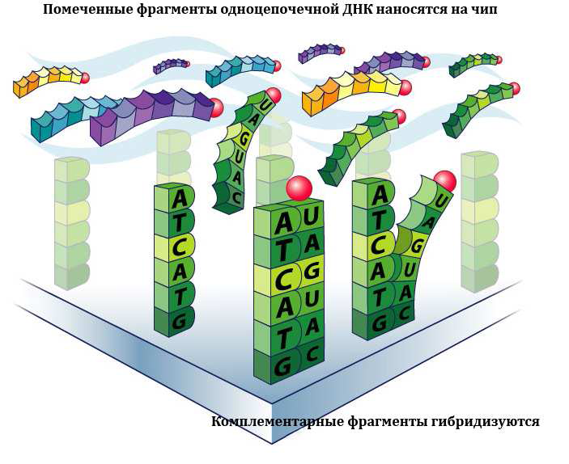
ДНК-микрочип

Slide 6
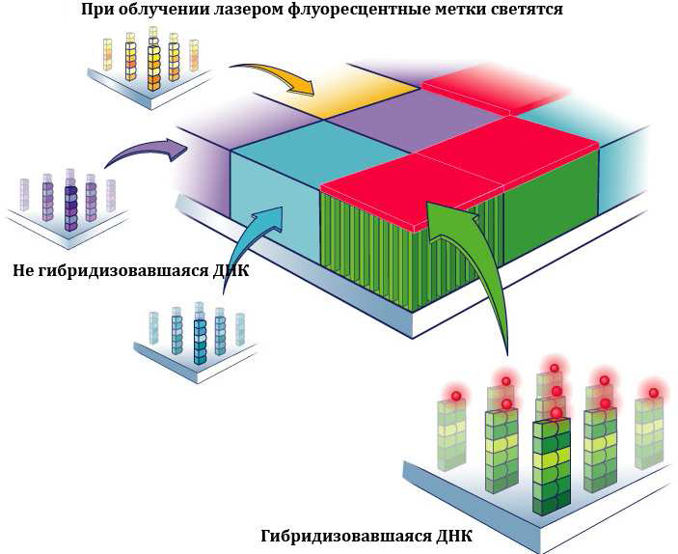
ДНК-микрочип

Slide 7
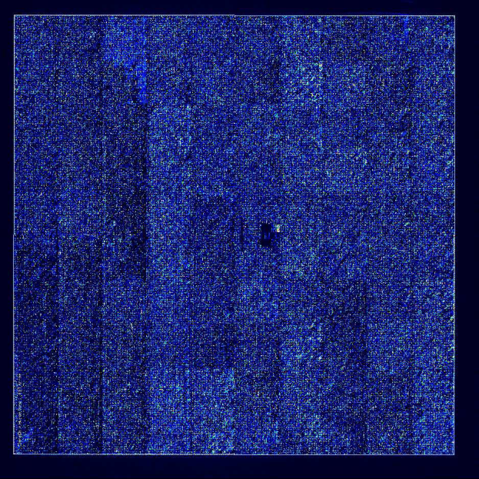
ДНК-микрочип

Slide 8
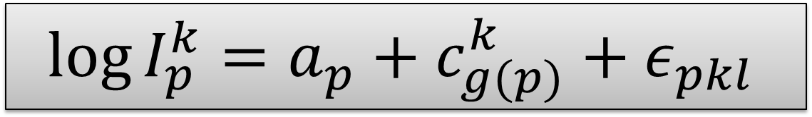
Экспрессия гена
концентрация
гена
«липучесть»
пробы
номер чипа
интенсивность на снимке
$$\log{I_{p}^{k}}=a_{p}+c_{g(p)}^{k}+ε_{pkl }$$
шум
проба
ген
лаборатория

Slide 9
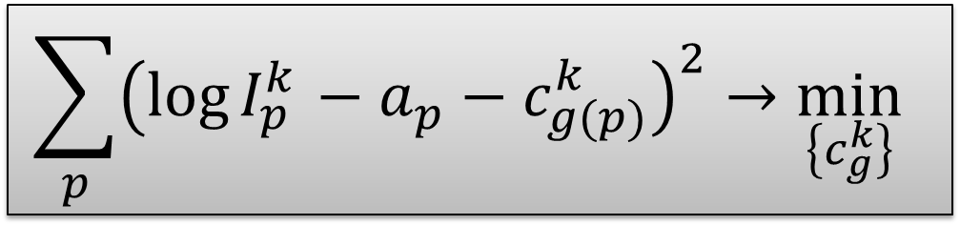
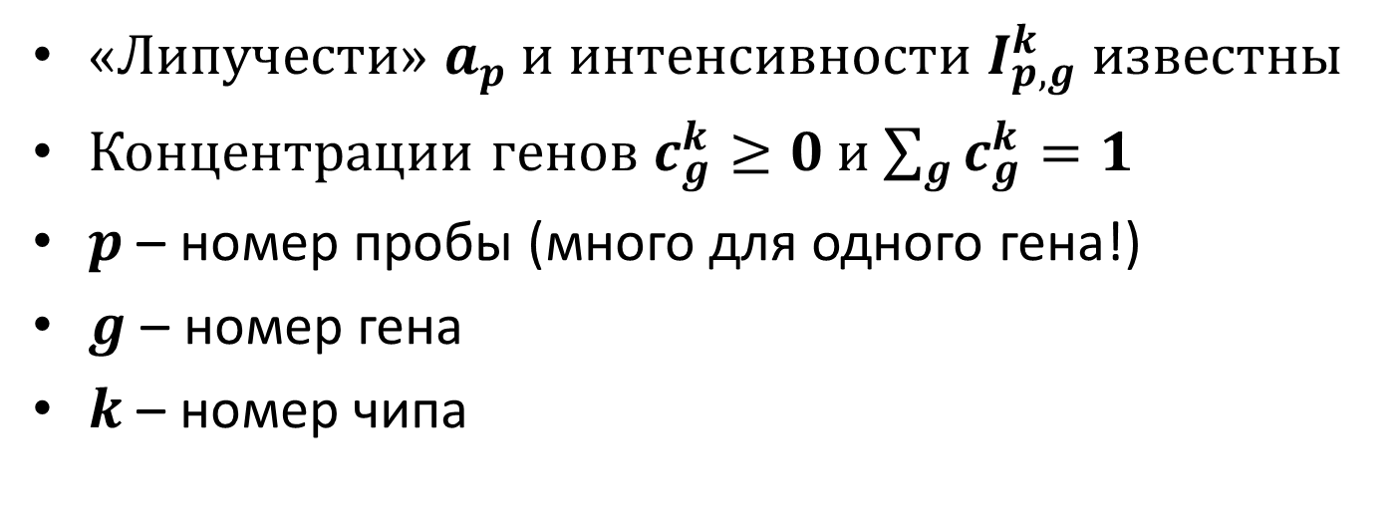
Восстановление концентрации
$$\sum_{p}{{\left(\log{I_{p }^{k}}−a_{p}−c_{g(p)}^{k}\right)}^{2}}→\min_{\left\{c_{g}^{k}\right\}}{ }$$
«Липучести» $a_{p}$ и интенсивности $I_{p,g}^{k}$ известны
Концентрации генов $c_{g}^{k}≥0$ и $\sum_{g}{c_{g}^{k}}=1$
$p$ – номер пробы (много для одного гена!)
$g$ – номер гена
$k$ – номер чипа

Slide 10

Где используется экспрессия
Рак
Болезни
Способности
Наклонности
Характер
Предрасполо-
женности
Химиотерапия
Gattaca!
Вид лечения
Продолжительность
жизни

Slide 11


Slide 12
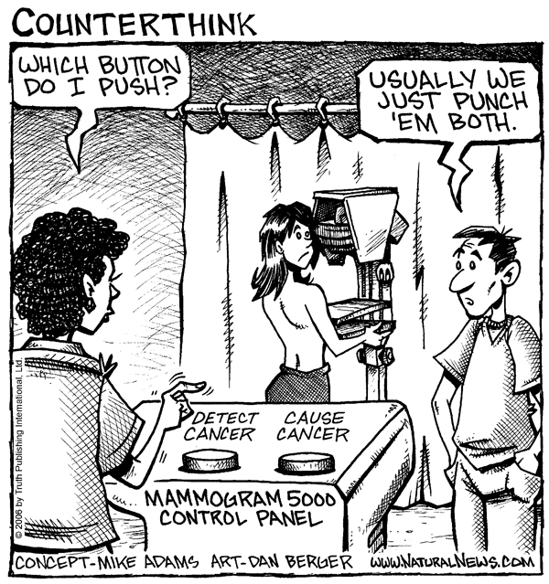
Диагностика

Slide 13
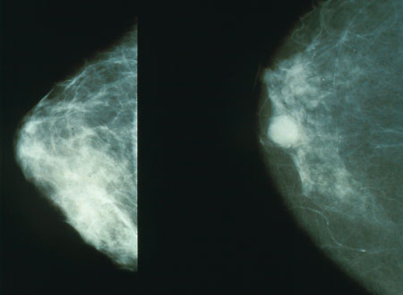
С чем мы имеем дело
Здоровая грудь
Раковая опухоль

Slide 14




Лечение
Вырезают опухоль
В России в год
выявляется 55 000
Обычно в молочных железах
У женщин в 100 раз чаще
Рецидив
Выздоровление
Из них
умирает 22 000
В 2008 году в мире
погибло 458 503
Зато у мужчин
смертность выше!

Slide 15

Химиотерапия
Для повышения вероятно-сти выздоровления, после операции применяют хи-миотерапию.
Это вредно для здоровья: портятся почки, печень, сердце, иммунитет, выпа-дают волосы и т. д.
Мы не хотим прописывать химию тем, кто и так выз-доровеет

Slide 16


Задача классификации
Что случится с больным после операции?
Выздоровление
Рецидив
VS.

Slide 17

Мотивация
Хотим по 20 генам нау-читься распознавать ре-цидив
20 генов позволят про-водить дешевые тесты
Сможем судить о том, нужна ли химиотерапия
Нет конкуренции

Slide 18
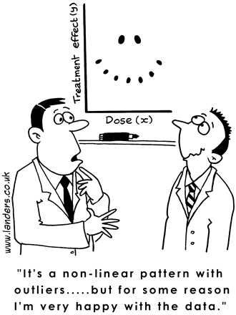
Данные
Три разные лаборатории пре-доставляют уже вычисленные по пациентам экспрессии ге-нов
В них 79, 58 и 201 человек по 22 тыс. генов
Всем пациентам была выреза-на опухоль
Есть два типа пациентов: в те-чении 5 лет случился рецидив, в течении 7 лет рецидива не было.
Других пациентов не рассмат-риваем.

Slide 19
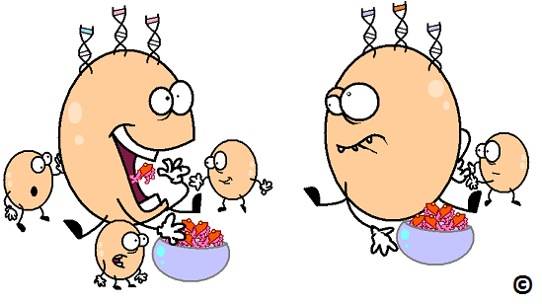
Эвристики от генетиков
Концентрация гена не слишком маленькая/большая
Имеет достаточно большой разброс
Итоговый классификатор будем применяться на совсем других чипах и на данных от другой лаборатории
Нужно узнать, насколько результат испортится, если тес-тировать на выборке пациентов из совсем другой лабо-ратории

Slide 20
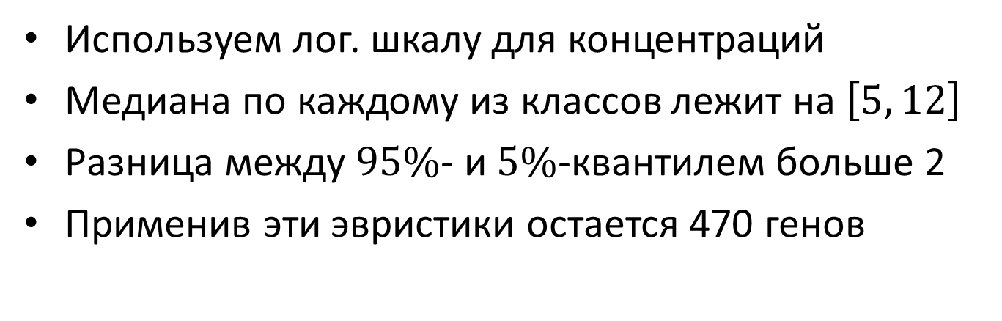
Эвристики от генетиков
Используем лог. шкалу для концентраций
Медиана по каждому из классов лежит на $\left[5, 12\right]$
Разница между $95\%$- и $5\%$-квантилем больше 2
Применив эти эвристики остается 470 генов

Slide 21
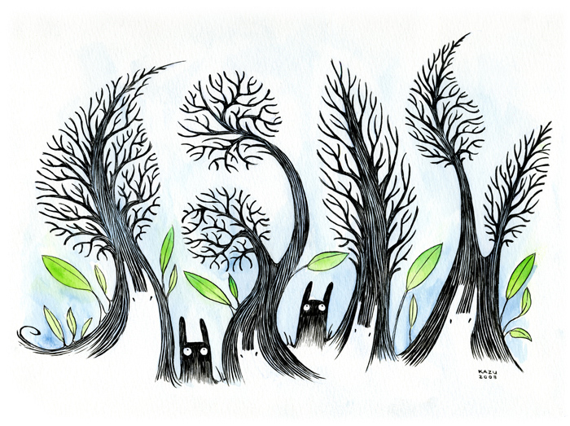
Случайный лес

Slide 22
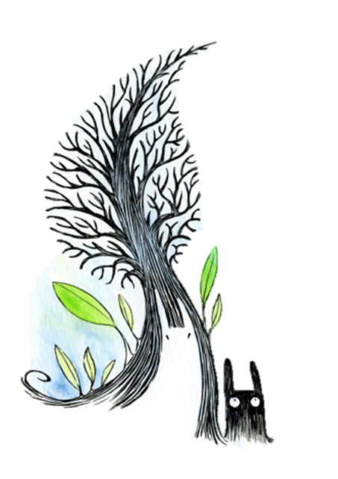
Строим решающее дерево
Выбираем очередной приз-нак и помещаем его в ко-рень
Разделяем выборку по это-му признаку
Для каждой части рекур-сивно строим дерево
Пока не иссякнут признаки или останутся объекты од-ного класса

Slide 23
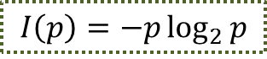

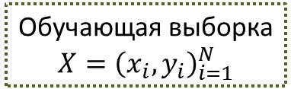
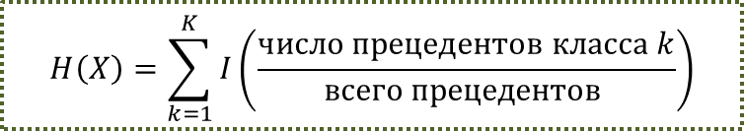
Information Gain
$$I\left(p\right)=−p\log_{2}{p}$$
Обучающая выборка
$$X={\left(x_{i},y_{i}\right)}_{i=1}^{N}$$
$$H\left(X\right)=\sum_{k=1}^{K}{I\left(\frac{число прецедентов класса k}{всего прецедентов }\right)}$$
$$IG\left(X,f\right)=H\left(X\right)−H\left(X | f\right)$$
Признак объектов
$$H\left(X | f\right)=\sum_{v∈vals\left(f\right)}{\frac{число прецедентов x_{f}=v}{всего прецедентов}}⋅H\left(выборка прецедентов с x_{f}=v\right)$$

Slide 24

I’d like to be a tree!

Slide 25
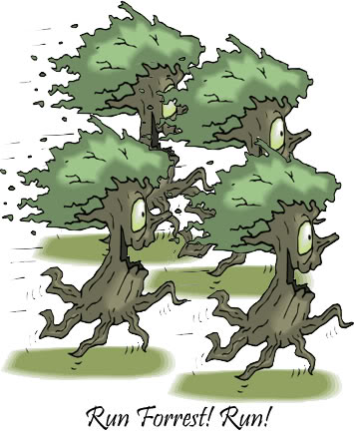
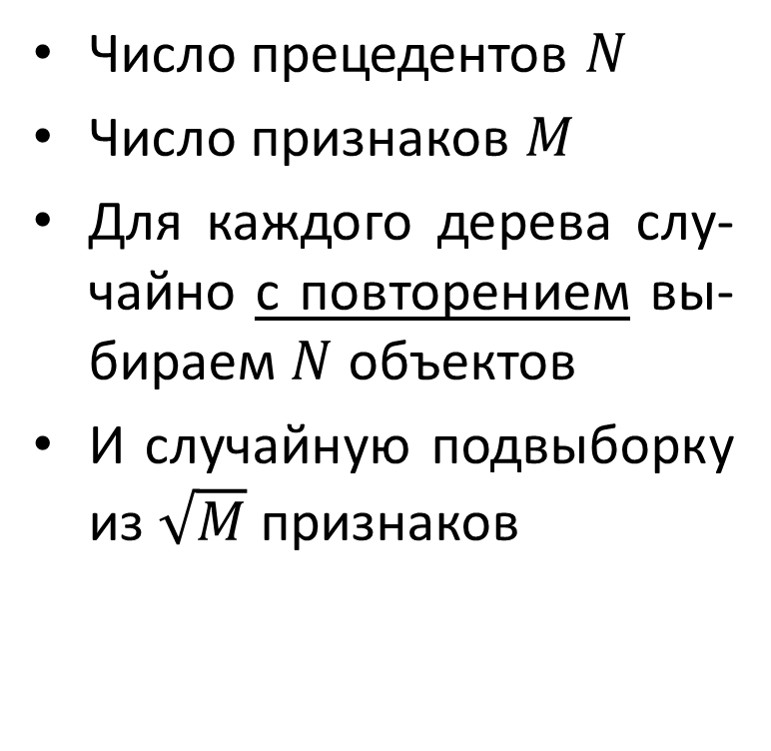
Random Forest
Число прецедентов $N$
Число признаков $M$
Для каждого дерева слу-чайно с повторением вы-бираем $N$ объектов
И случайную подвыборку из $\sqrt{M}$ признаков

Slide 26
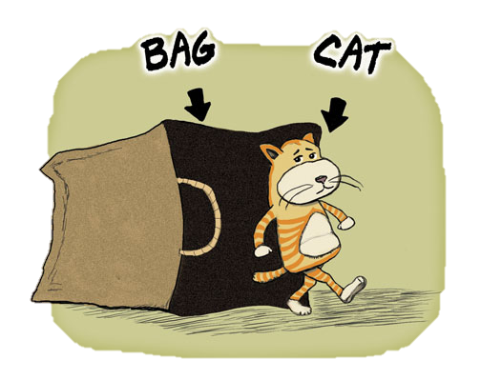
Out-of-bag (OOB)
В каждое дерево не попа-дает примерно N/3 преце-дентов
Можно вычислять ошибку случайного леса, посылая в каждое дерево только объекты, которые не учас-твовали при его обучении
Такая ошибка будет нес-мещенной оценкой ошибки на генеральной совокуп-ности

Slide 27
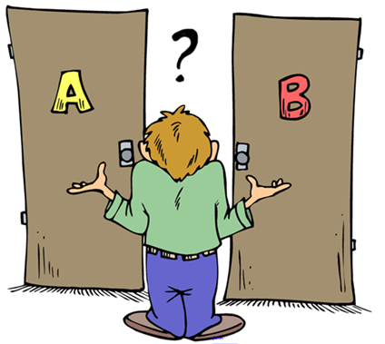
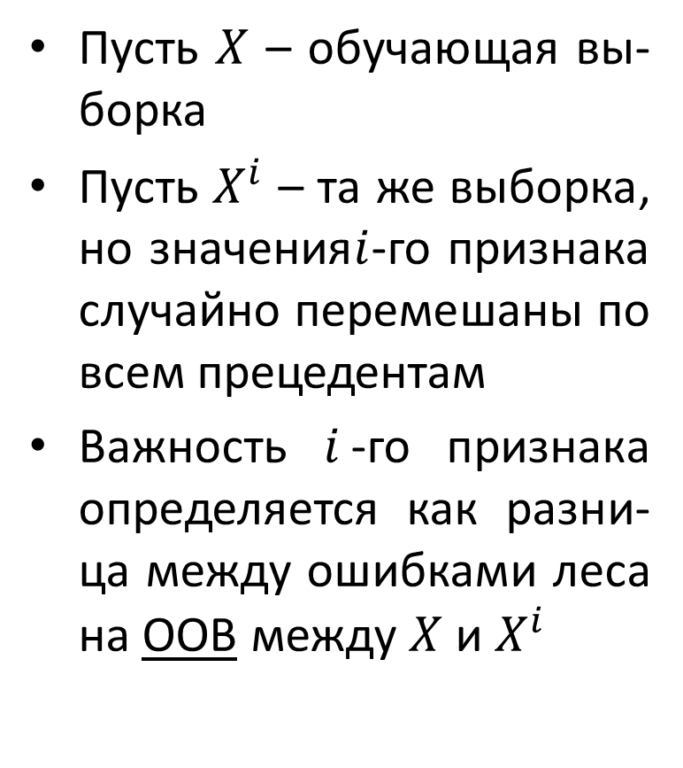
Feature importance
Пусть $X$ – обучающая вы-борка
Пусть $X^{i}$ – та же выборка, но значения$i$-го признака случайно перемешаны по всем прецедентам
Важность $i$-го признака определяется как разни-ца между ошибками леса на OOB между $X$ и $X^{i}$

Slide 28

Достоинства/недостатки
Оценка важности признаков
Сравнимо с SVM и бустингом
Высокое качество
Одинаково хорошо обрабатываются дискретные и непрерывные данные
Лучше нейросетей
Внутренняя оценка обобщающей способности (out-of-bag)
Эффективная обработка большого числа признаков и классов
Параллелизм
Склонен к переобучению
на зашумленных данных
Масштабируемость
Большой размер
получающихся моделей

Slide 29
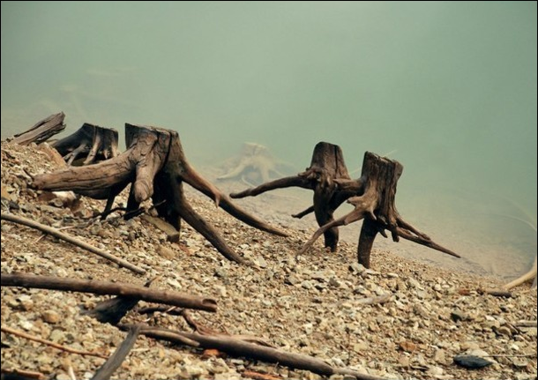
EXPERIMENT

Slide 30
Число деревьев на обучении
Motivation
Обучение леса отчасти случайно
Обучая небольшое чис-ло деревьев мы можем получать нестабильный результат
Сколько нужно деревьев для получения стабиль-ности?
Experiment
Будем наращивать чис-ло деревьев на обуче-нии
Сравнивать ошибку на обучении и тесте
Нужно найти число де-ревьев, на которых ста-билизируется ошибка
Обучение на 3й (201)
Тест на 1 и 2й (79+58)

Slide 31
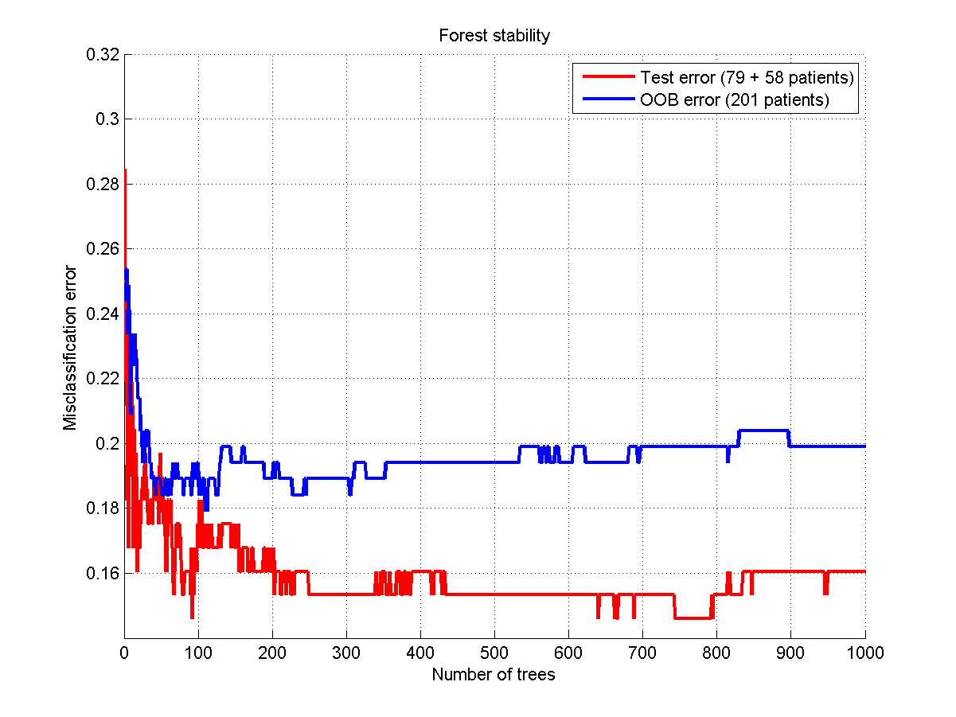

Число деревьев на обучении
Стабилизация
Все 470 признаков
Обучение по 3й
Тест на 1 и 2й
Будем использовать 300 деревьев

Slide 32
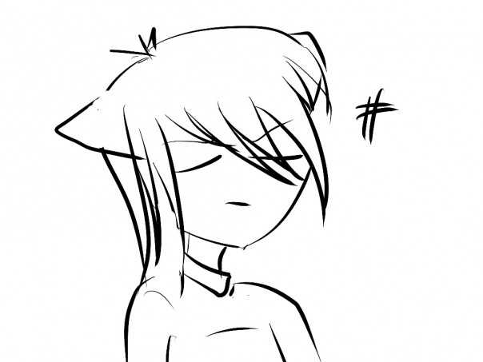
Смещенные данные
Motivation
Нам предоставляются данные из трех различ-ных лабораторий
В каждой съемка чипов проводилась в разных условиях
Что если данные не од-нородны и задача не корректна?
Насколько разную при-роду имеют данные?
Experiment
Будем обучаться на од-ной лаборатории и тес-тировать на других
Так для каждой лабора-тории
Построим ROC для каж-дого случая
По ROC можно судить об однородности данных

Slide 33
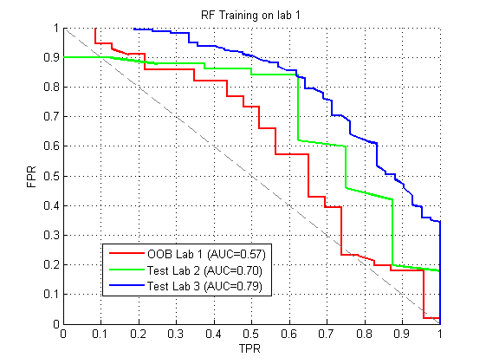
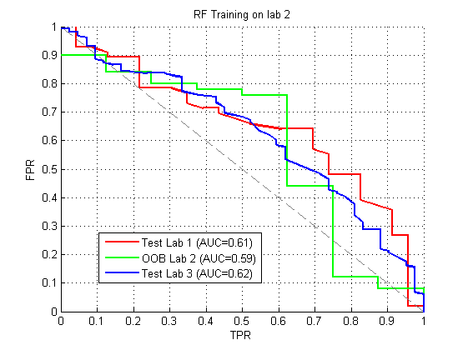
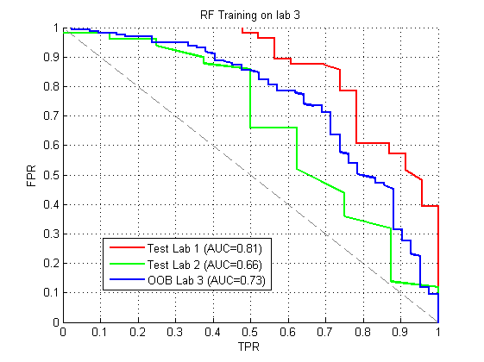

Смещены ли данные?
79 человек
58 человек
Самая маленькая
Лучше не обучаться
201 человек
Недообучается
Можно тестировать
Смотрите, данные одной природы!

Slide 34

Устойчивость отбора признаков
Motivation
Случайный лес позволяет оценить информативность признака
Лес обучается случайно и разные ансамбли будут возвращать разную ин-формативность
Насколько устойчив пока-затель информативности, который возвращает слу-чайный лес из 300 де-ревьев?
Experiment
Обучим 50 лесов по 300 деревьев
Вычислим по каждому признаку медиану и ин-терквантильный размах информативности
Хорошо, если вверху ока-жется несколько генов с высокой медианой и низ-ким размахом

Slide 35
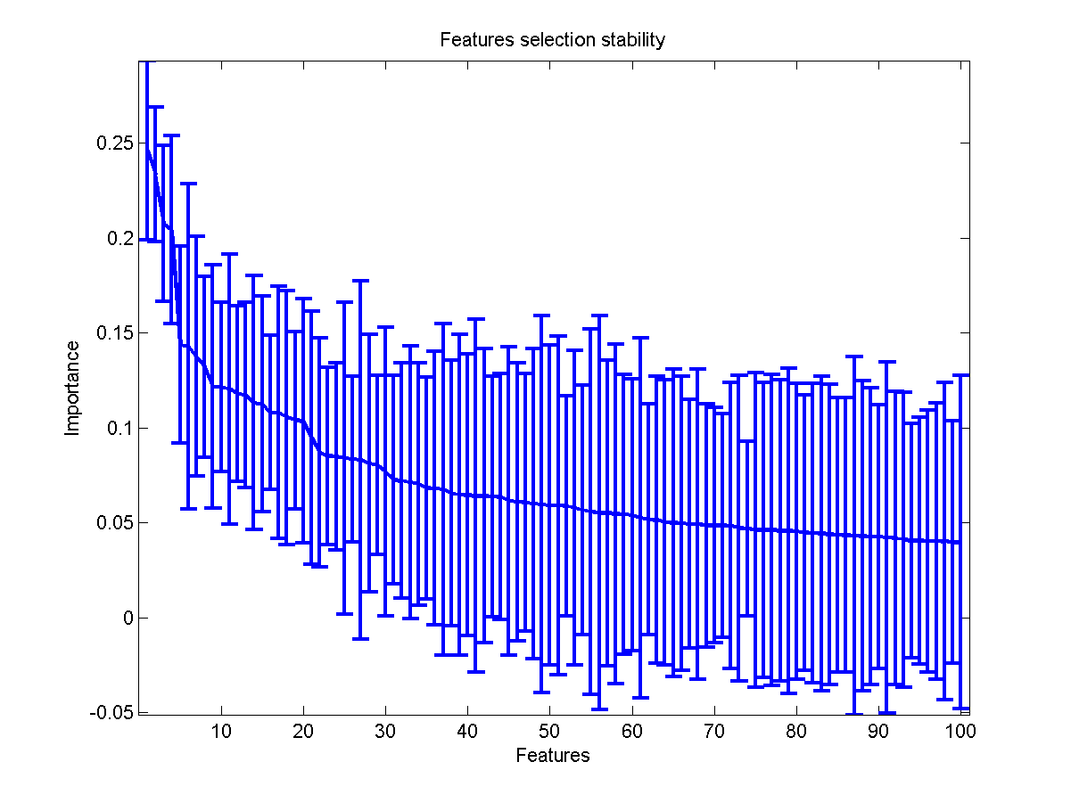



Устойчивость отбора признаков
$×$50 лесов
Обучение на 3й лаборатории
$×$300 деревьев
Медиана
Значимость
Размах
Признаки отсортированы по медиане значимости

Slide 36
Качество отобранных признаков
Motivation
Наконец, мы готовы посмотреть на качество отбираемых признаков
Будем смотреть на зави-симость качества клас-сификатора от числа до-бавляемых признаков
Признаки добавляем в порядке убывания зна-чимости
Experiment
Значимость определяем по величине медианы
Качество будем изме-рять по AUC
Обучаем отдельные ле-са для каждого набора признаков
Обучение на 3й
Тест на 1 и 2й отдельно

Slide 37
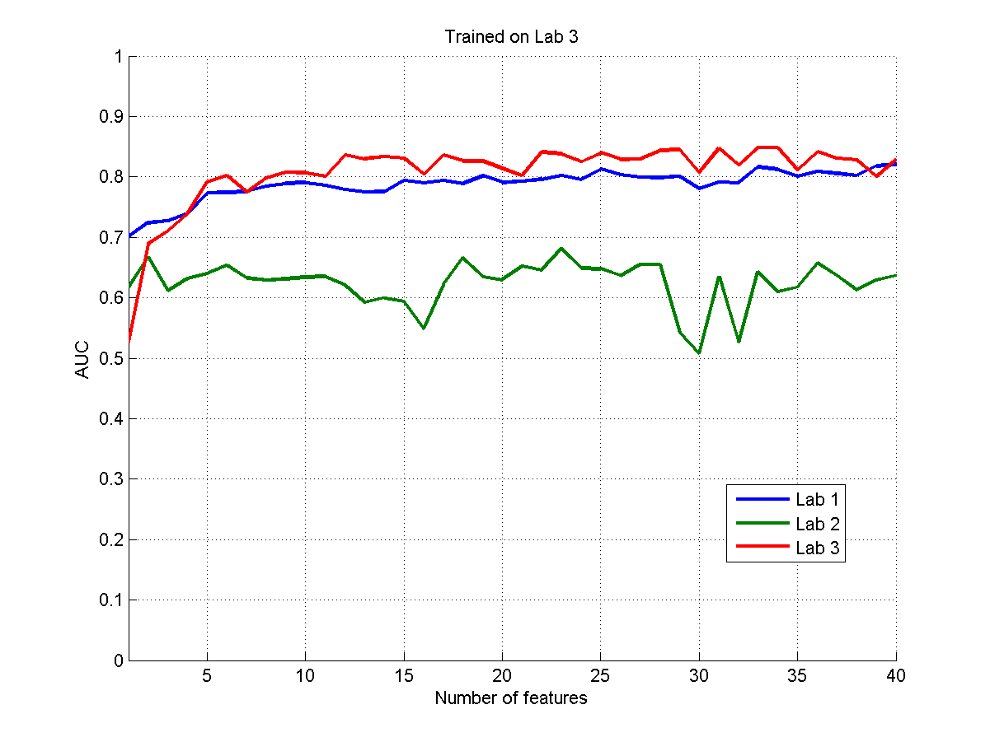

Качество отобранных признаков
Тест
79 человек
Тест
58 человек
Обучение
201 человек
Добавляем по одному признаку и строим лес заново

Slide 38
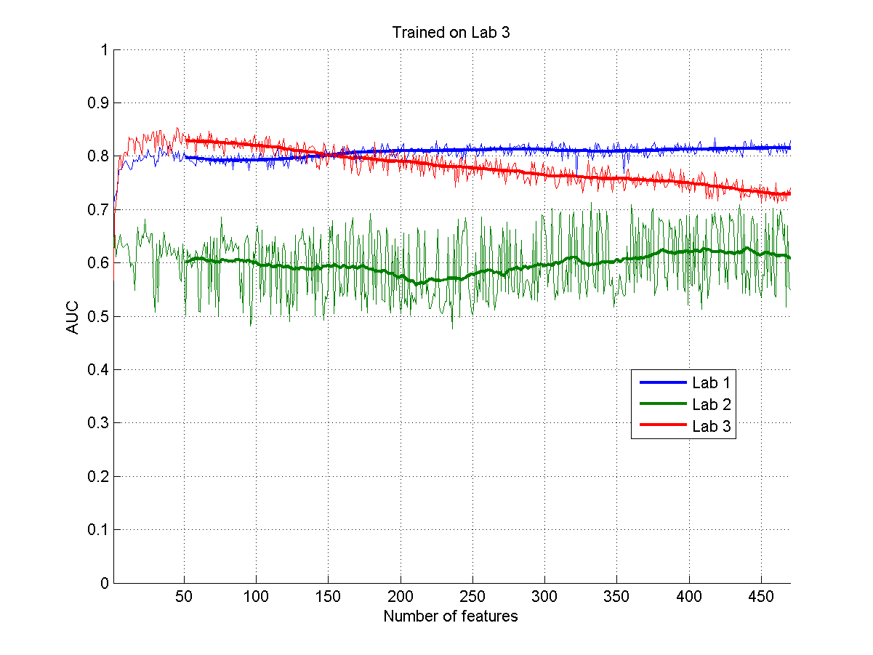
Качество отобранных признаков
Тест
79 человек
Тест
58 человек
Обучение
201 человек
Добавляем по одному признаку и строим лес заново

Slide 39

Итоговый классификатор
Motivation
Давайте, наконец, посмотрим на ROC итогового классифика-тора
Которым будем прогнозировать выздоровление/рецидив!
Заодно посмотрим, насколько качество скачет на разных лабо-раториях
Experiment
Берем первые 20 признаков
Обучение на 3й
Тест на 1 и 2й отдельно

Slide 40
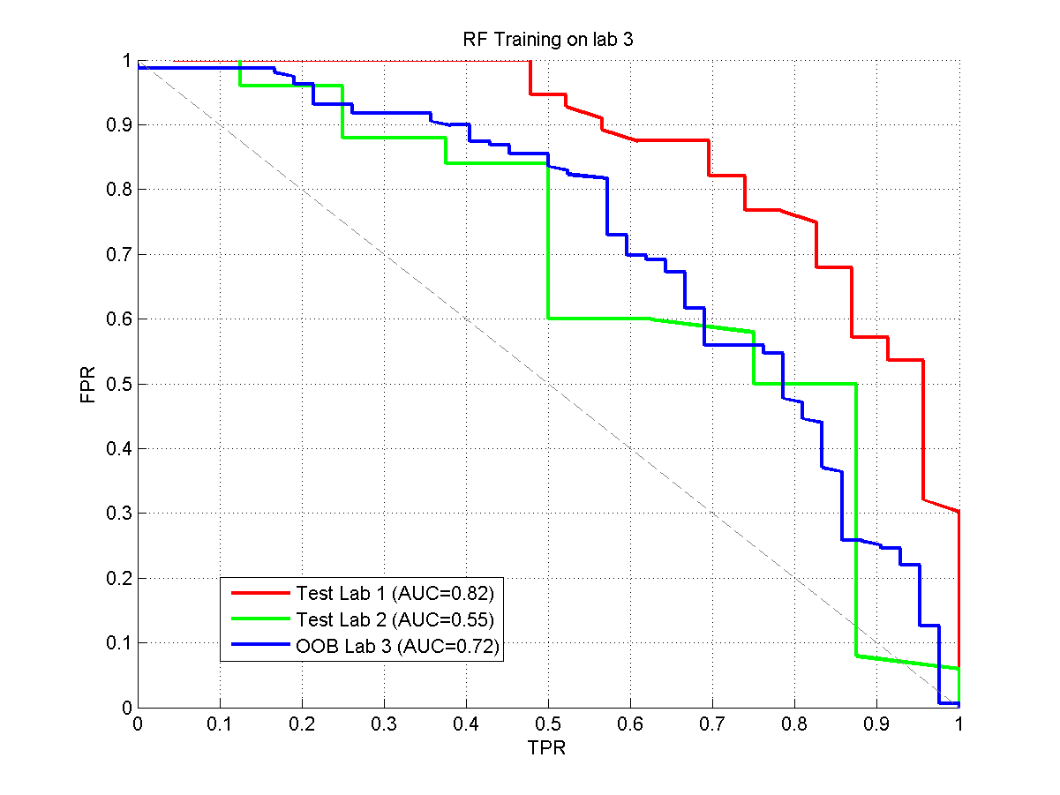

Качество отобранных признаков

Slide 41
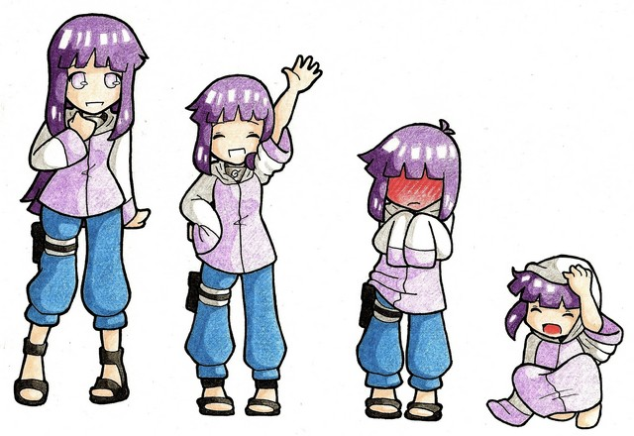
Логистическая регрессия

Slide 42
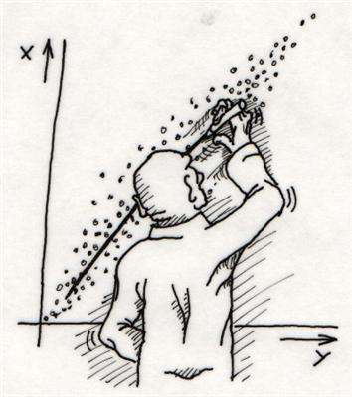
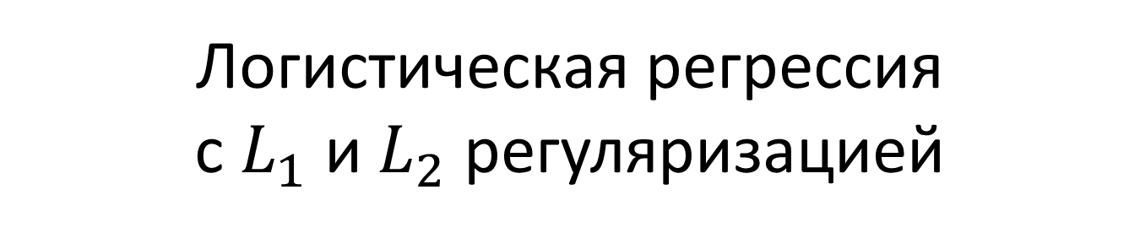
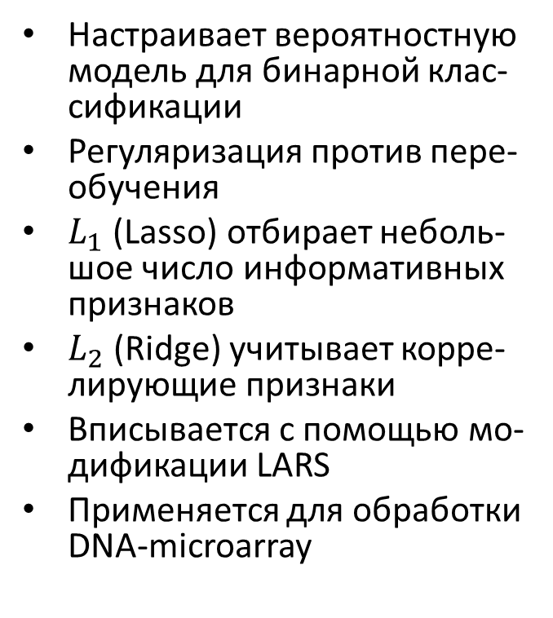
Логистическая регрессия с $L_{1}$ и $L_{2}$ регуляризацией
Настраивает вероятностную модель для бинарной клас-сификации
Регуляризация против пере-обучения
$L_{1}$ (Lasso) отбирает неболь-шое число информативных признаков
$L_{2}$ (Ridge) учитывает корре-лирующие признаки
Вписывается с помощью мо-дификации LARS
Применяется для обработки DNA-microarray

Slide 43
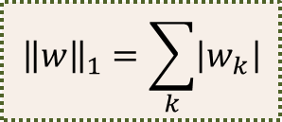
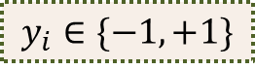
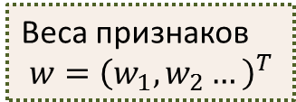
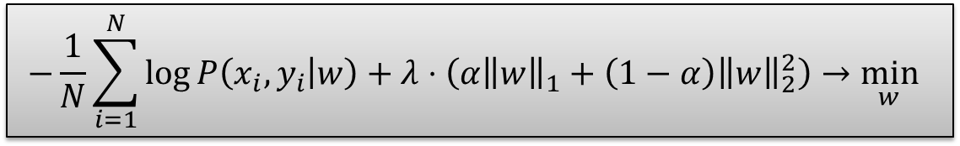
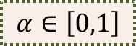
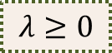
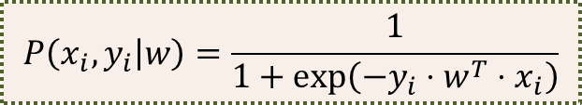
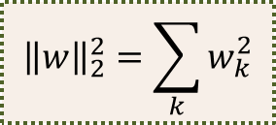
Максимизация правдоподобия
$$y_{i}∈\{−1,+1\}$$
Веса признаков $$w={\left(w_{1},w_{2}…\right)}^{T}$$
$$λ≥0$$
$$α∈\left[0,1\right]$$
$$−\frac{1}{N}\sum_{i=1}^{N}{\log{P\left(x_{i},y_{i} | w\right)}}+λ⋅\left(α{\left\|w\right\|}_{1}+\left(1−α\right){\left\|w\right\|}_{2}^{2}\right)→\min_{w}{ }$$
$$P\left(x_{i},y_{i} | w\right)=\frac{1}{1+\exp\left(−y_{i}⋅w^{T}⋅x_{i}\right)}$$
$${\left\|w\right\|}_{1}=\sum_{k}{\left|w_{k}\right|}$$
$${\left\|w\right\|}_{2}^{2}=\sum_{k}{w_{k}^{2}}$$

Slide 44
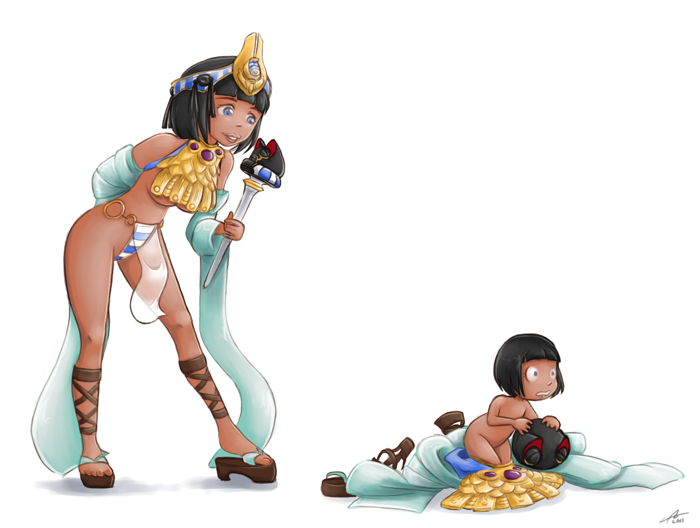
EXPERIMENT

Slide 45
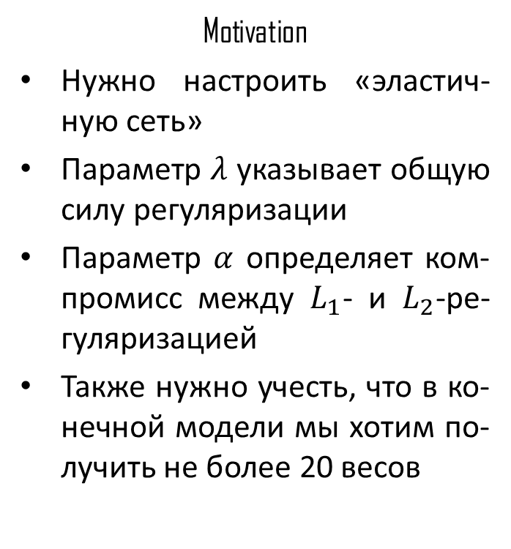
Подбор параметров
Motivation
Нужно настроить «эластич-ную сеть»
Параметр $λ$ указывает общую силу регуляризации
Параметр $α$ определяет ком-промисс между $L_{1}$- и $L_{2}$-ре-гуляризацией
Также нужно учесть, что в ко-нечной модели мы хотим по-лучить не более 20 весов
Experiment
Пройдемся фиксированной сеткой альф и лямбд
Вычислим средний AUC по пяти фолдам на 3й лабора-тории
Посчитаем среднее количес-тво отбираемых весов на фолдах
Выберем точку с максималь-ным AUC, со средним чис-лом весов не больше 20

Slide 46
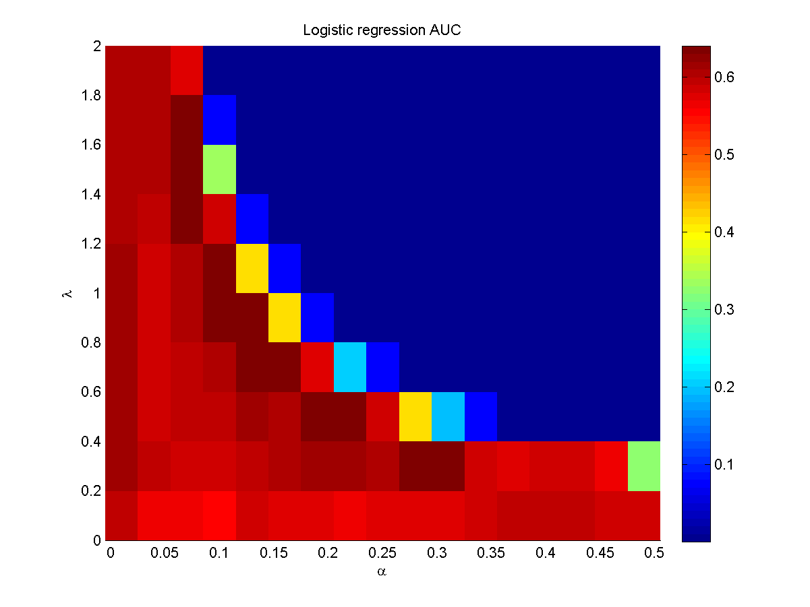
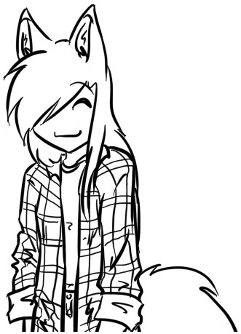
AUC на кроссвалидации
I’m back!

Slide 47

Обнуляем точки с числом признаков более 20
Красные точки – число признаков больше 20

Slide 48


Логистическая регрессия
Отобраны гены:
RAD21
CCT2
LYPLA1
S100P
CX3CR1
SQLE
Переобучение!

Slide 49

Случайный лес
Отобраны гены:
S100P
SQLE
MTDH
PGK1
C3orf14
CX3CR1
RAD21
MLF1IP
LTF
CCT2
FCGBP
CXCL12
TMEM70
HMGB2
TPD52
LYPLA1
TFRC
MUC1
PERP
MRPS12
Судя по AUC – RF лучше, чем LR

Slide 50
RF на всех признаках
Смотрите – одно и то же!

Slide 51

Критерий качества для генетиков
Требуется отобрать 20 наиболее информативных генов и научиться предсказывать рецидив
Точность по выздоровевшим пациентам (нулевой класс) $P_{0}≥90\%$
Точность по пациентам с рецидивом (первый класс) $P_{1}→\max{ }$
Сейчас в мире $P_{1}≈30..50\%, P_{0}≈90\%$
Низкое качество, потому что придумывались эвристически

Slide 52


Финальная точность
 | LR |  | RF |  | World
 | $$P_{0}$$ | $$P_{1}$$ | $$P_{0}$$ | $$P_{1}$$ | $$P_{0}$$ | $$P_{1}$$
Train/OOB (lab 3) | 0.90 | 0.65 | 0.90 | 0.36 | 0.8-0.9 | 0.3-0.5
Test (lab 1) | 0.81 | 0.60 | 0.90 | 0.62
Test (lab 2) | 0.87 | 0.17 | 0.93 | 0.20
Заказчик оперировал точностью!
Пора её вычислить
По результатам в таблице
и графикам AUC – RF побеждает

Slide 53

Итог
Мы устойчиво отобрали несколько генов
Обучили случайный лес и логистическую регрессию с «эластичной сетью»
Полученное качество варьирует от 20% до 60% на разных лабораториях
Увидимся на защите!

Slide 54

Спасибо за внимание!

Slide 55


Slide 56
КОНЕЦ

